Slide 1
Weekstart IBS Inrichting van een gebied
Week 2

Slide 2
Inhoud
Vorige week
Periode planning
Opdrachtgever en opdrachten
Week 2
Opdracht

Slide 3
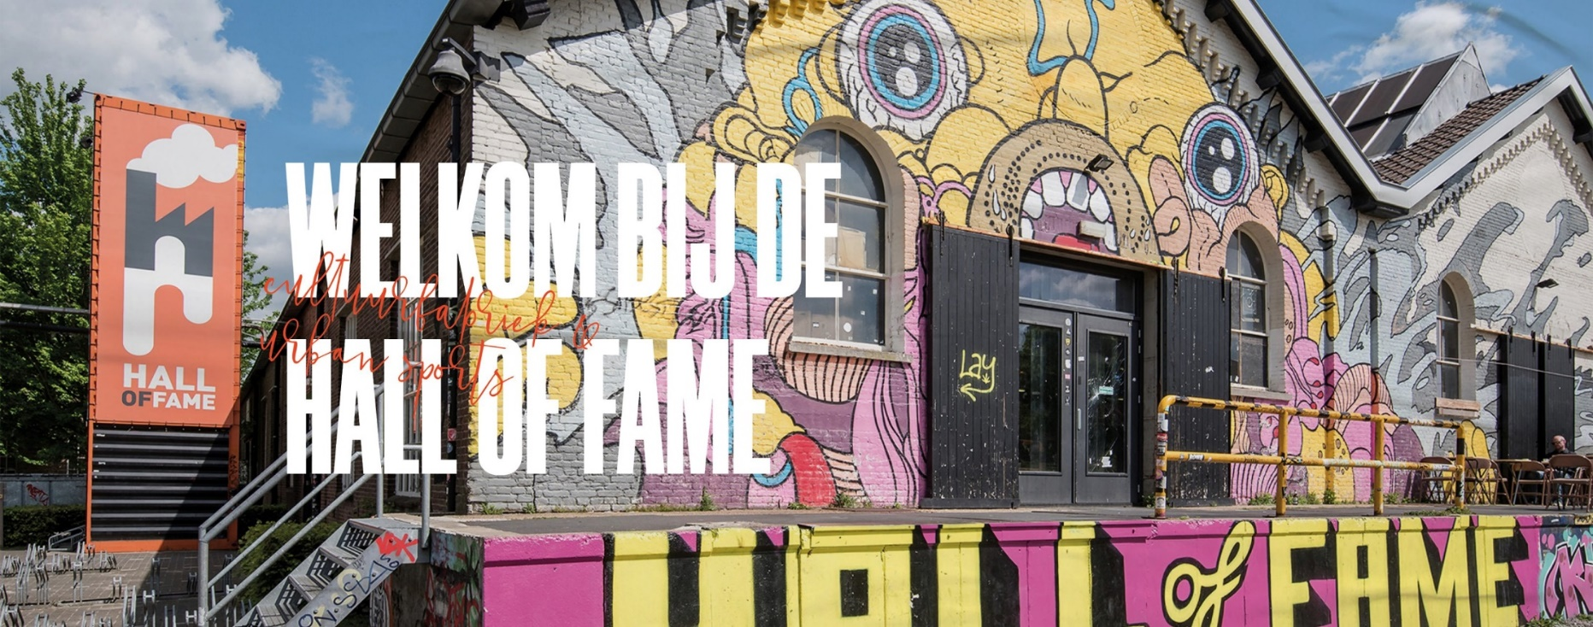
Vorige week

Slide 4
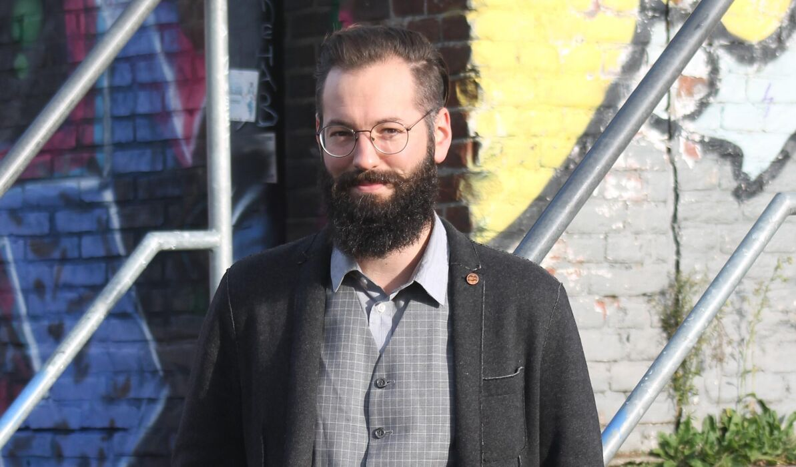
Vorige week
“Het gebied rondom de Hall of Fame verandert, daardoor ontstaat er ruimte voor nieuwe creatieve ideeën voor én door Tilburgers.”
Directeur Hall of Fame

Slide 5
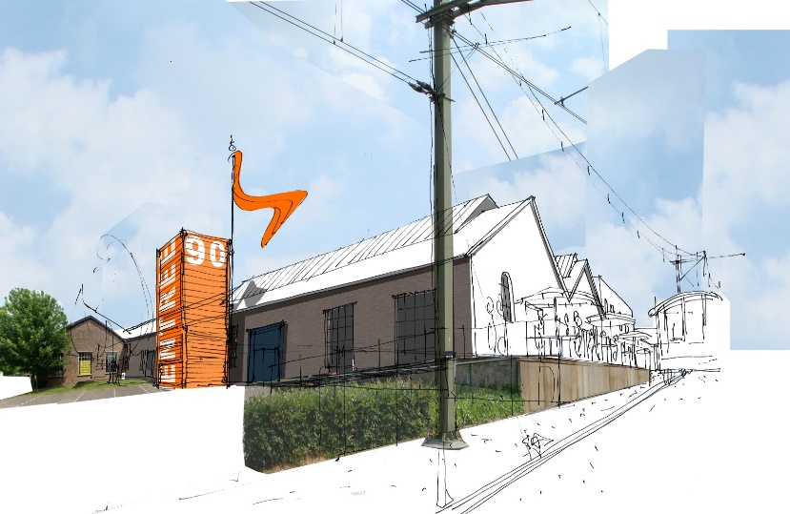
Vorige week
Samen met Helicon MBO Tilburg wil Frederik ontwerpen aanleveren bij de gemeente Tilburg waarbij het vergroten van de leefbaarheid centraal moet staan. De ontwerpen zijn onderverdeeld in verschillende thema’s; lifestyle, biobased economy, vrijetijd, water & energie en stad & wijk.
Lifestyle
Hoe kan je het gebied in én rondom de Hall of Fame zo inrichten dat je de doelgroep aantrekkelijk gezond laat consumeren?
Biobased economy
Hoe kan in het gebied in én rondom de Hall of Fame zichtbaarheid geven aan afvalstromen en reststromen.
Water & Energie
Hall of Fame zoekt een creatieve oplossing voor het grote aanbod van (regen)water.
Vrijetijd
Hoe kan in het gebied in én rondom de Hall of Fame rekening worden gehouden met diversiteit van festivals voor verschillende doelgroepen
Stad & wijk
Hoe kan je het gebied zo inrichten dat je de burgers/ bewoners actief kan laten deelnemen aan- en meer betrokken kan laten zijn bij de activiteiten van Hall of Fame.

Slide 6
Periode planning
Week | Inhoud | Belangrijke data
1 | Opstart periode + introductie IBS
MEIVAKANTIE
2 | Inventarisatie gebied Introductie opdrachtgever Lessen | Versie 1 LA 1 Inventarisatie en plangebied
3 | Lessen Donderdag en vrijdag vrij i.v.m. Hemelvaart | Dinsdag 19-05 herkansing portfolio deadline periode 3 (incl. Mijn leefomgeving (MT-V-SM41C) Versie 2 LA 1 Inventarisatie en plangebied

Slide 7
1920_IRG_1_Inventarisatie opdracht en plangebied
Leerdoelen
Na het maken van dit leerarrangement kun je:
Wensen van de opdrachtgever in kaart brengen
Een inventarisatie maken van het plangebied
Beschikbare bronnen raadplegen en informatie verwerken
Samenwerken
Plaats je product op het Leerplatform.
Bekijk leerproducten van anderen en geef feedback.
Verbeter je leerproduct en plaats versie 2
Deze opdracht maak je met je projectgroep
Versie 1 15-05-2020
Versie 2 22-05-2020
Leerproduct
Een verslag met daarin:
Wensen van de opdrachtgever
Zelfgemaakte kaart van het plangebied
Informatie over de locatie op het gebied van:
Grondsoort
flora en fauna
infrastructuur
historie
Inventarisatie van de eerste ideeën op het gebied van :
Mogelijkheden op gebied van recreatie;
Duurzaamheid op gebied van water & energie;
hoe een gezonde leefstijl gestimuleerd kan worden;
het vergroten van de leefbaarheid in het gebied.
het optimaliseren van reststromen
Bijeenkomsten
IBS lessen
Bezoek locatie (indien mogelijk)
Projecturen
Bronnen http://www.buurtmonitor.nl
http://www.edugis.nl
Leerpad - Ga op zoek naar informatie over bovengenoemde onderwerpen. - Gebruik beschikbare bronnen om informatieve afbeeldingen te kunnen maken en vinden. Je kunt ook eigen gemaakte foto’s van het gebied in je verslag gebruiken. - Maak een kaart van het plangebied. Denk aan de schaal.
- Zoek vergelijkbare initiatieven in Nederland om inspiratie op te doen voor het ontwerp.
Maak veel gebruik van afbeeldingen om je verhaal te ondersteunen.

Slide 8
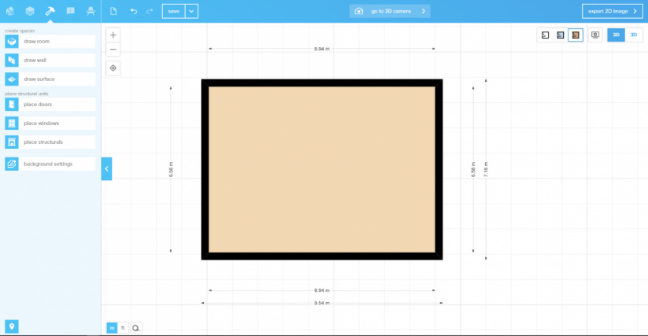
LA 1 Inventarisatie opdracht en plangebied
Leerproduct
Een verslag met daarin:
Wensen van de opdrachtgever
Zelfgemaakte kaart van het plangebied
Informatie over de locatie op het gebied van:
grondsoort
flora en fauna
infrastructuur
historie
Inventarisatie van de eerste ideeën op het gebied van :
Mogelijkheden op gebied van recreatie;
Duurzaamheid op gebied van water & energie;
hoe een gezonde leefstijl gestimuleerd kan worden;
het vergroten van de leefbaarheid in het gebied.
het optimaliseren van reststromen
Floorplanner.com
Sketchup.com

Slide 9
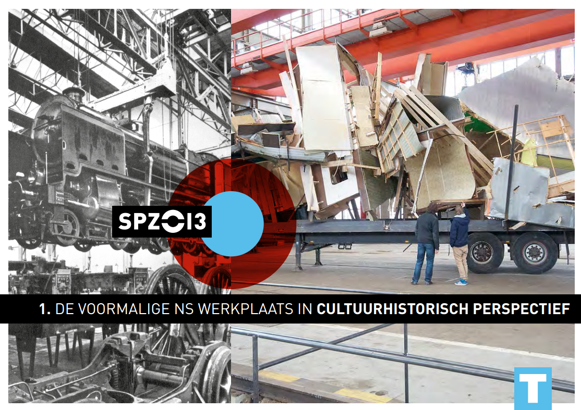
LA 1 Inventarisatie opdracht en plangebied
Leerproduct
Een verslag met daarin:
Wensen van de opdrachtgever
Zelfgemaakte kaart van het plangebied
Informatie over de locatie op het gebied van:
grondsoort
flora en fauna
infrastructuur
historie
Inventarisatie van de eerste ideeën op het gebied van :
Mogelijkheden op gebied van recreatie;
Duurzaamheid op gebied van water & energie;
hoe een gezonde leefstijl gestimuleerd kan worden;
het vergroten van de leefbaarheid in het gebied.
het optimaliseren van reststromen

Slide 10
LA 1 Inventarisatie opdracht en plangebied
Leerproduct
Een verslag met daarin:
Wensen van de opdrachtgever
Zelfgemaakte kaart van het plangebied
Informatie over de locatie op het gebied van:
grondsoort
flora en fauna
infrastructuur
historie
Inventarisatie van de eerste ideeën op het gebied van :
Mogelijkheden op gebied van recreatie;
Duurzaamheid op gebied van water & energie;
hoe een gezonde leefstijl gestimuleerd kan worden;
het vergroten van de leefbaarheid in het gebied.
het optimaliseren van reststromen
Directeur Hall of Fame

Slide 11
LA 1 Inventarisatie opdracht en plangebied
Leerproduct
Een verslag met daarin:
Wensen van de opdrachtgever
Zelfgemaakte kaart van het plangebied
Informatie over de locatie op het gebied van:
grondsoort
flora en fauna
infrastructuur
historie
Inventarisatie van de eerste ideeën op het gebied van :
Mogelijkheden op gebied van recreatie;
Duurzaamheid op gebied van water & energie;
hoe een gezonde leefstijl gestimuleerd kan worden;
het vergroten van de leefbaarheid in het gebied.
het optimaliseren van reststromen
Opdracht 1 opdrachtgever
Stel een topic lijst samen over welke onderwerpen je informatie zou willen.
Minimaal 5 onderwerpen.
Deadline vandaag!

Slide 12
LA 1 Inventarisatie opdracht en plangebied
Leerproduct
Een verslag met daarin:
Wensen van de opdrachtgever
Zelfgemaakte kaart van het plangebied
Informatie over de locatie op het gebied van:
grondsoort
flora en fauna
infrastructuur
historie
Inventarisatie van de eerste ideeën op het gebied van :
Mogelijkheden op gebied van recreatie;
Duurzaamheid op gebied van water & energie;
hoe een gezonde leefstijl gestimuleerd kan worden;
het vergroten van de leefbaarheid in het gebied.
het optimaliseren van reststromen

Slide 13
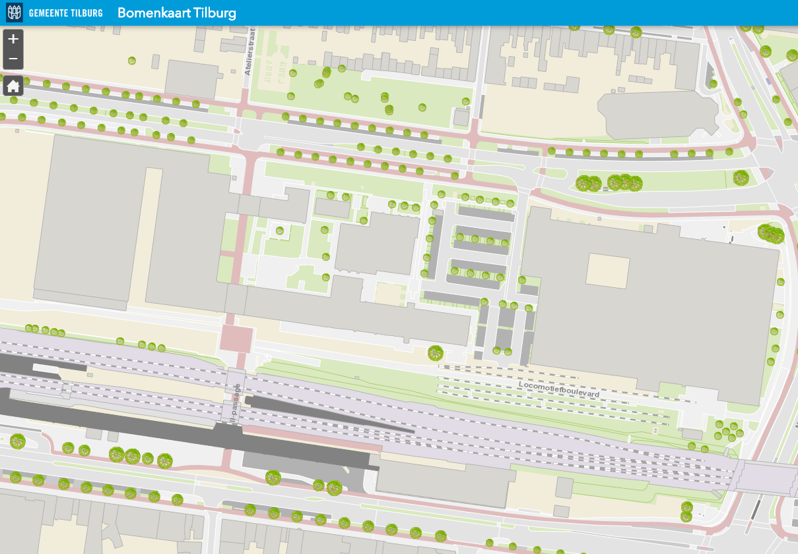
LA 1 Inventarisatie opdracht en plangebied
Leerproduct
Een verslag met daarin:
Wensen van de opdrachtgever
Zelfgemaakte kaart van het plangebied
Informatie over de locatie op het gebied van:
grondsoort
flora en fauna
infrastructuur
historie
Inventarisatie van de eerste ideeën op het gebied van :
Mogelijkheden op gebied van recreatie;
Duurzaamheid op gebied van water & energie;
hoe een gezonde leefstijl gestimuleerd kan worden;
het vergroten van de leefbaarheid in het gebied.
het optimaliseren van reststromen
Bomenkaart Tilburg
https://tilburg.maps.arcgis.com/apps/webappviewer/index.html?id=a28c727ff10f4286bcb4582fbda2279e

Slide 14
LA 1 Inventarisatie opdracht en plangebied
Leerproduct
Een verslag met daarin:
Wensen van de opdrachtgever
Zelfgemaakte kaart van het plangebied
Informatie over de locatie op het gebied van:
grondsoort
flora en fauna
infrastructuur
historie
Inventarisatie van de eerste ideeën op het gebied van :
Mogelijkheden op gebied van recreatie;
Duurzaamheid op gebied van water & energie;
hoe een gezonde leefstijl gestimuleerd kan worden;
het vergroten van de leefbaarheid in het gebied.
het optimaliseren van reststromen
Opdracht flora en fauna
Verzamel minimaal 6 foto’s met verschillende planten en bomen in het gebied rondom de Hall of Fame.
Vermeld bij iedere foto de locatie en de (Latijnse) naam van de plant of boom
Gebruik o.a. de bomenkaart van Tilburg en Google streetview

Slide 15
Vragen?

Slide 16
Aan de slag!!
Opdracht 1 opdrachtgever
Stel een topic lijst samen over welke onderwerpen je informatie zou willen.
Minimaal 5 onderwerpen.
Deadline vandaag!
Leerproduct
Een verslag met daarin:
Wensen van de opdrachtgever
Zelfgemaakte kaart van het plangebied
Informatie over de locatie op het gebied van:
grondsoort
flora en fauna
infrastructuur
historie
Inventarisatie van de eerste ideeën op het gebied van :
Mogelijkheden op gebied van recreatie;
Duurzaamheid op gebied van water & energie;
hoe een gezonde leefstijl gestimuleerd kan worden;
het vergroten van de leefbaarheid in het gebied.
het optimaliseren van reststromen
Opdracht 2 - flora en fauna
Verzamel minimaal 6 foto’s met verschillende planten en bomen in het gebied rondom de Hall of Fame.
Vermeld bij iedere foto de locatie en de (Latijnse) naam van de plant of boom
Gebruik o.a. de bomenkaart van Tilburg en Google streetview

